Slide 1
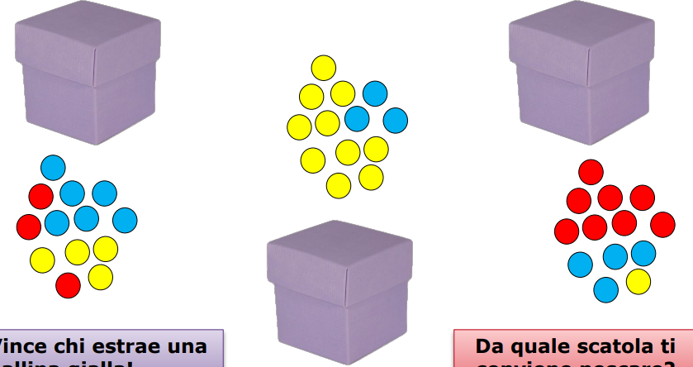
Probabilità: introduzione
1
Hai tre scatole di cui consoci il contenuto. Devi pescare una pallina GIALLA.
a. Da quale scatola ti conviene pescare?

Slide 2
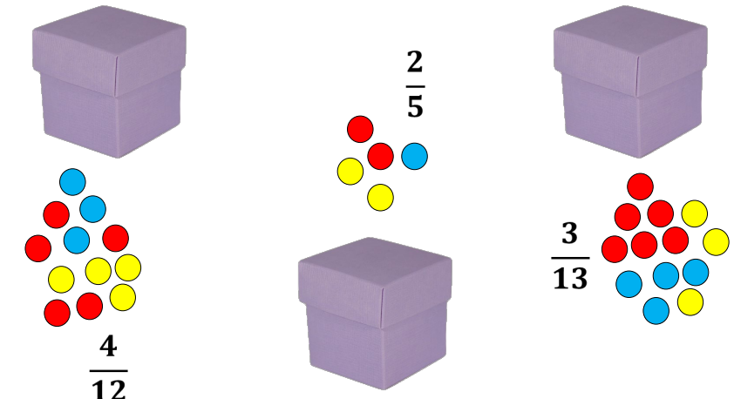
b. E in questo caso, da quale scatola di conviene pescare?

Slide 3
c. E in questo caso, da quale scatola di conviene pescare?

Slide 4

Un evento è il risultato che stai aspettando da un esperimento casuale.
Esce una pallina gialla
La probabilità di un evento è il rapporto tra il numero dei casi favorevoli all'evento e il numero dei casi possibili.
$$\frac{Casi favorevoli}{Casi possibili}$$
Quale è la probabilità che esca una pallina gialla nella scatola scelta? Invece, quale è la probabilità che esca una pallina non gialla?
Aggiungi nella scatola scelta una pallina gialla e una pallina che non è gialla. Come è variata la probabilità di estrarre una pallina gialla?
Aggiungi al sacchetto altre 5 palline gialle e 5 palline di colore diverso. Quante sono ora in totale le palline gialle? E quante quelle non gialle? Adesso qual è la probabilità di estrarre una pallina gialla?

Slide 5
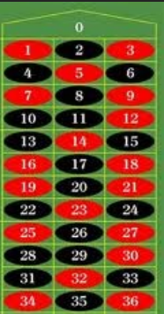
2
Una roulette europea ha 37 numeri: da 0 a 36. I numeri da 1 a 36 sono equamente divisi tra rossi e neri (18 ciascuno), mentre lo 0 è verde
Qual è la probabilità che, con una singola giocata, esca un numero rosso?
Qual è la probabilità che esca un numero pari?
Qual è la probabilità che esca lo 0?
Se si punta su un singolo numero (ad esempio il 17), qual è la probabilità di vincere?
Qual è la probabilità che esca un numero compreso tra 1 e 12?

Slide 6
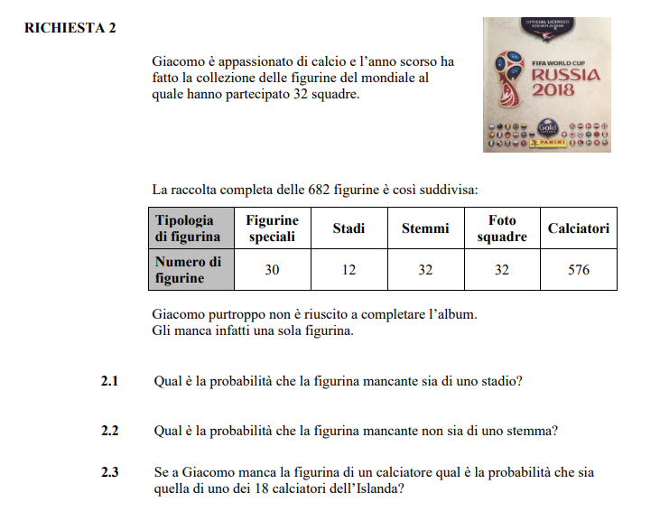
3

Slide 7
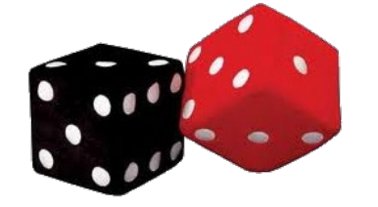
4
Immagina di lanciare due dadi a sei facce e di sommarne i risultati. Quale pensi che sia la somma più probabile?
Se invece facessimo il prodotto? Quale sarebbe l’evento più probabile? Perché?

Slide 8
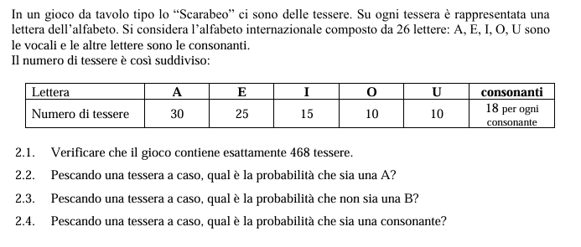
5

Slide 9

6
Ecco i risultati ottenuti da un tuo amico nei primi 12 lanci di una moneta:
Secondo te, quale risultato otterrà il tuo amico al tredicesimo lancio?
Nel gioco dello Swiss lotto, si scelgono:
6 numeri tra 1 e 42.
Un «numero fortunato» tra 1 e 12.
Quale tra le seguenti combinazioni giocheresti (A,B o C)? Perché?
A: 7 – 13 – 22 – 36 – 23 – 42
B: 1 – 2 – 3 – 4 – 5 – 6
C: 10 – 23 – 38 – 41 – 11 – 8
7

